Slide 1
Microsituaties In gesprek met medewerkers op basis van het JD-R model
Fenne van den Bos en Klaas-Jan Reincke
16 oktober 2024

Slide 2
Wat weet je na dit webinar?
Wat zijn microsituaties en hoe gebruik je ze?
Wat doe je als leidinggevende als je het JDR als basis gebruikt?
De Bevlogen Gemeente: de praktijk

Slide 3
Wat zijn microsituaties?
Typische, regelmatig voorkomende situaties waarin mensen interacteren met elkaar, waardoor patronen ontstaan in het handelen en betekenis geven

Slide 4
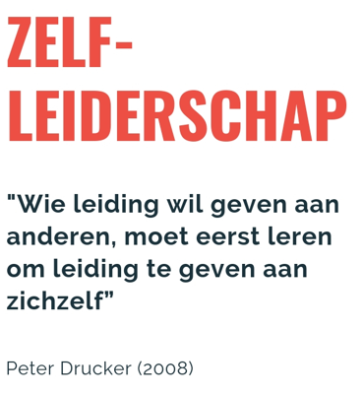

Slide 5
Het ligt (bijna) nooit aan 1 ding!
De BUFFER strategie:

Slide 6
Het ligt (bijna) nooit aan 1 ding!
De BOOST strategie:

Slide 7
Kijk ook naar gedrag! → de Verliescyclus

Slide 8
Kijk ook naar gedrag! → de Winstcyclus

Slide 9
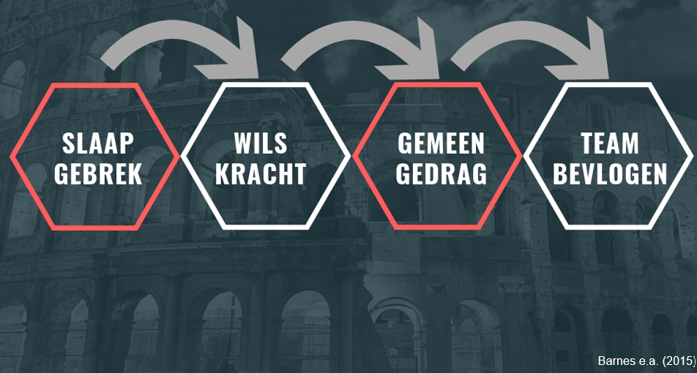
Zelfleiderschap: eerst je eigen zuurstofmasker!

Slide 10
Je bent aanstekelijk en besmettelijk!
Ligt aan 1) frequentie, 2) intensiteit van emotie, 3) aard van de relatie

Slide 11
Hulpbronnen mobiliseren!

Slide 12
Voorbeeldgedrag!

Slide 13
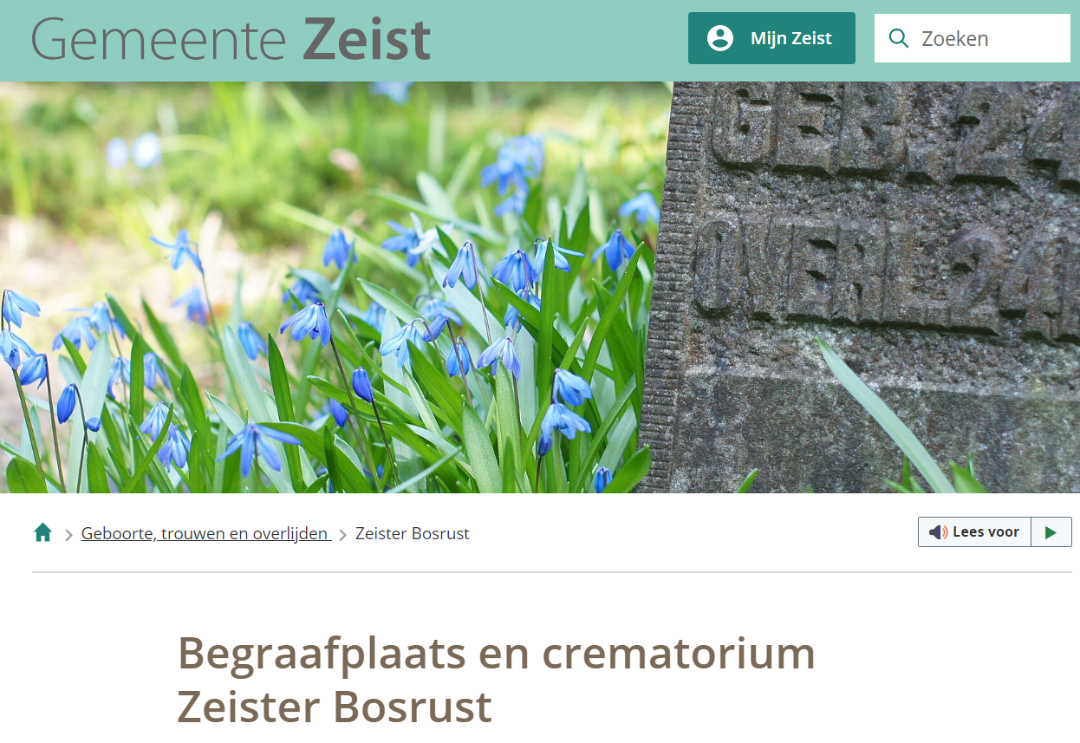
Voorbeeld hulpbronnen verspreiden
Ervaren steun vanuit de Directie

Slide 14
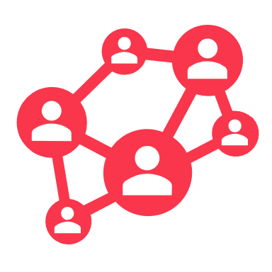
Meer informatie
Nieuwsgierig en wil je meer
over ons werk weten?
Website
www.aeno.nl
Events
www.aeno.nl/agenda
Community
www.aeno.nl/communities
Nieuwsbrieven
www.aeno.nl/nieuwsbrieven
www.tinyurl.com/JDR-Nieuws

Slide 15
Debra Verduin
debra.verduin@aeno.nl
Klaas-Jan Reincke
klaasjan@vivic.work

